Slide 1


Slide 2
Программный продукт «Плановый отдел» предназначен для предприятий которые специализируются по переработке мясопродуктов.
Включает в себя полный пакет документов для планирования и различных расчетов: начиная от закупки скота и заканчивая расчетами прибыли и рентабельности предприятия.

Slide 3

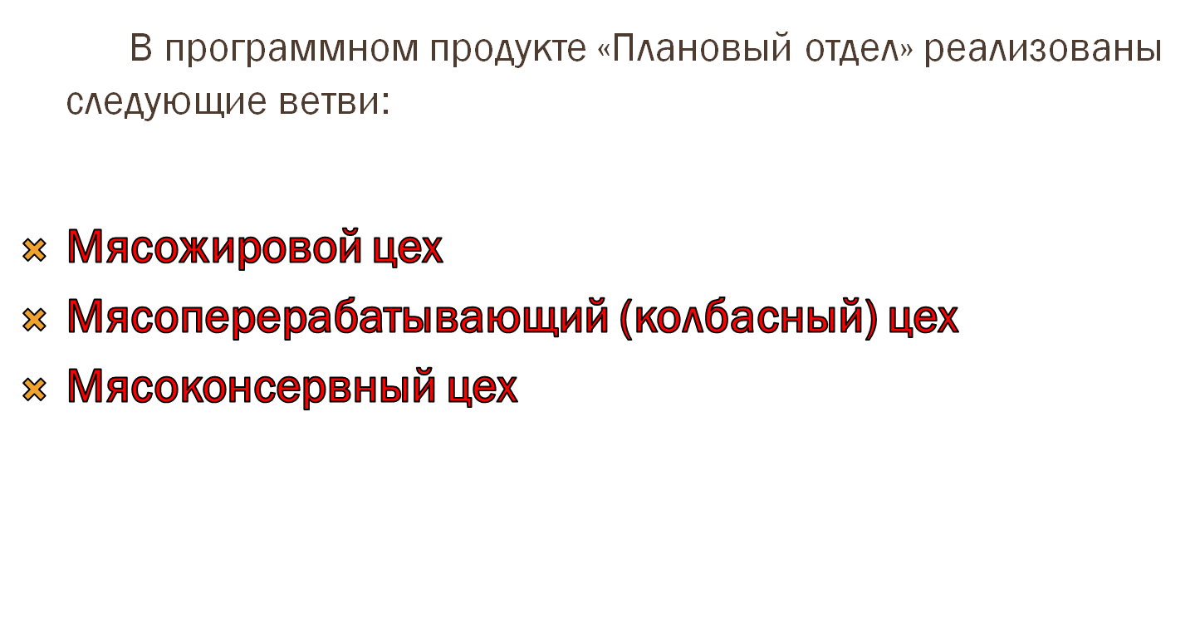

Slide 4
Каждая ветвь состоит из подветвей:
Документы
«Документы» предназначены для различных вычислений: расчетов стоимости сырья и продукции, калькуляций, себестоимости продукции, прибыли и рентабельности и т.д.
Справочники
В «Справочники» заполняется и хранится информация, которая применяется в «Документах» для вычислений.

Slide 5
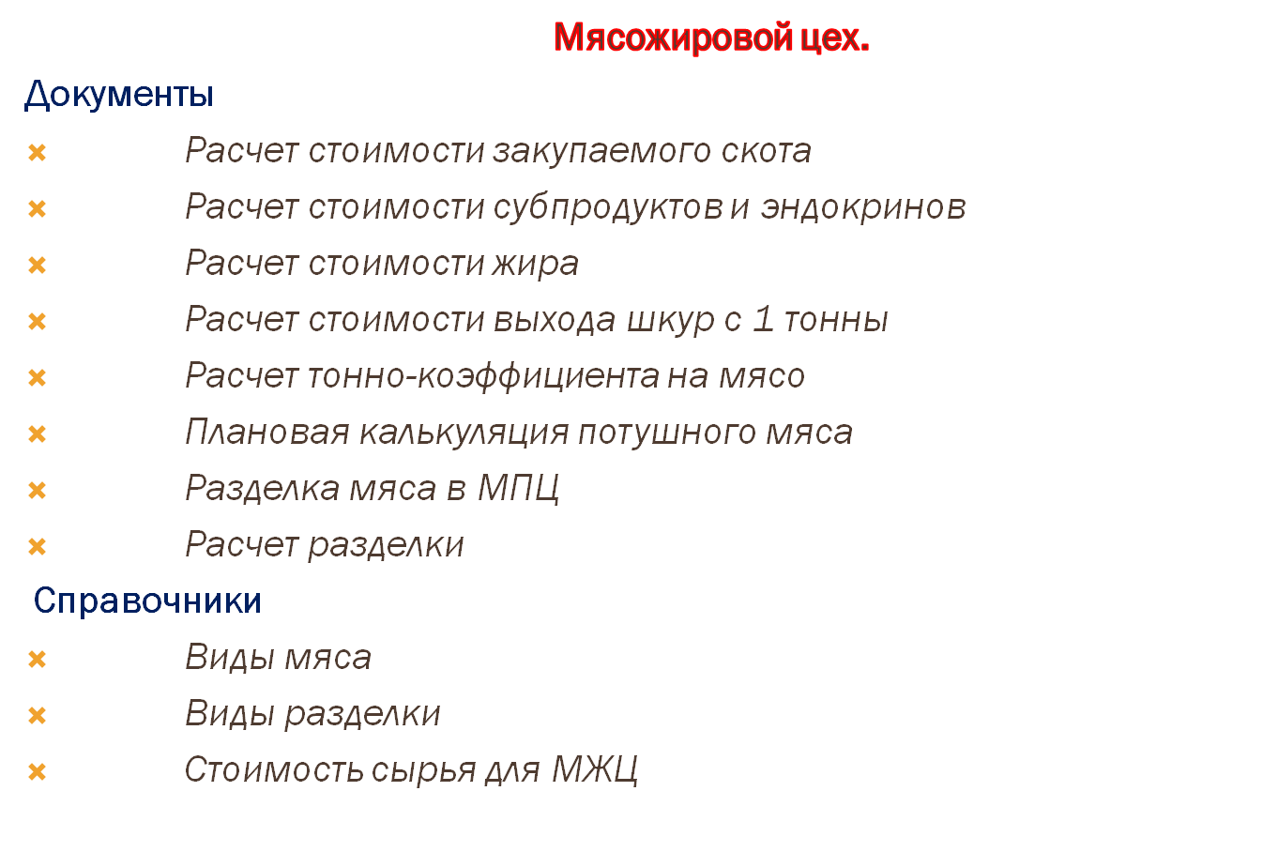

Slide 6
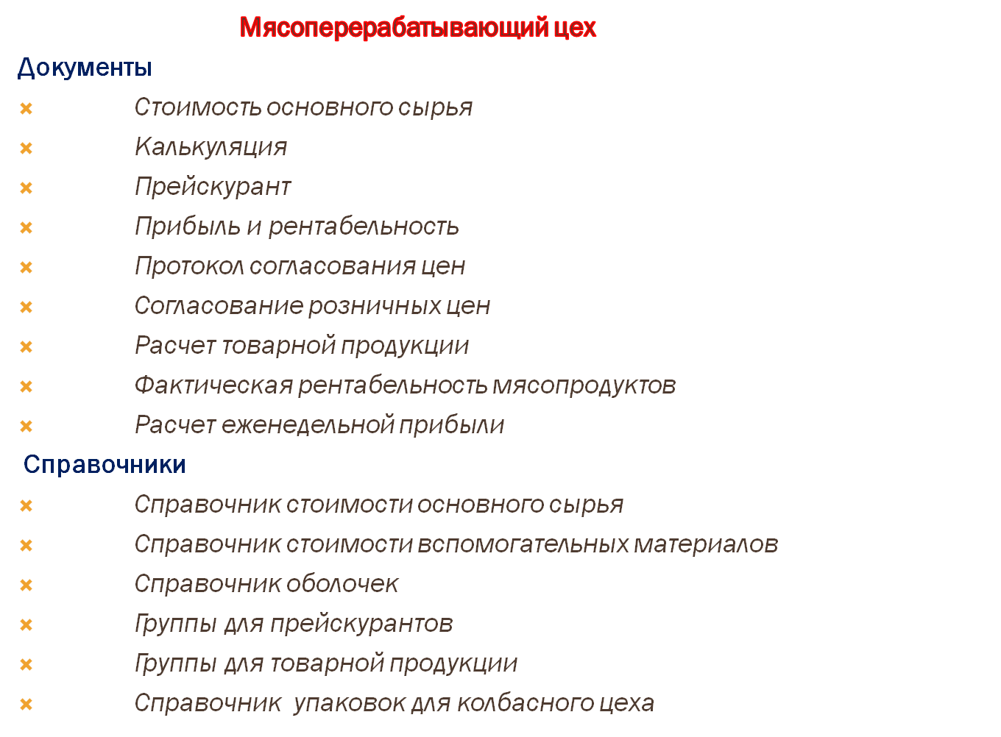

Slide 7
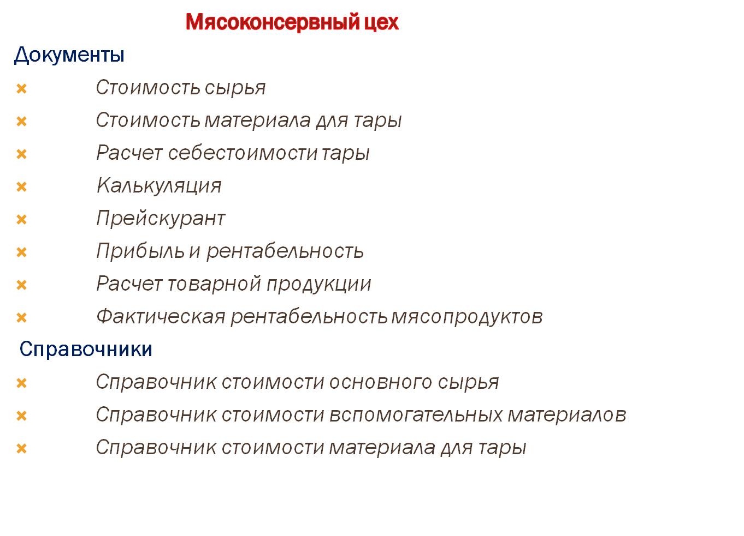

Slide 8

Печатные формы документов отражаются в отчетах, которые вызываются кнопкой на панели инструментов. Отчетные формы документов имеют вид, удобный для визуального восприятия и хранения на бумажном носителе.

Slide 9
Мясожировой цех
Перед началом работы необходимо заполнить справочники.
Для «Мясожирового цеха» мясокомбината заполняются три справочника:

Slide 10
Виды мяса
В справочник заполняются виды мяса которое применяется в производственном процессе данного предприятия (имеются три основных вида мяса: говядина, свинина, конина. Хотя кроме этого могут быть еще и другие виды (например: мясо птицы)).

Slide 11
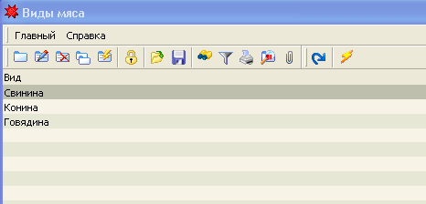

Slide 12
2. Виды разделки
Для каждого вида мяса устанавливаются виды разделок
Например:
Общая разделка или Разделка свинины на копчености.

Slide 13
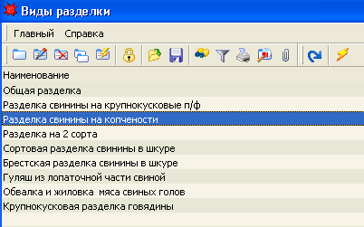

Slide 14
При необходимости данные списки можно пополнить новыми видами, отредактировать имеющиеся виды или удалить из списка, нажав стандартные кнопки
на панели инструментов.

Slide 15
3. Справочник стоимости сырья для МЖЦ
В этот справочник вносятся закупочные цены на скот, а так же цены субпродуктов, кишсырья, шкур и жира).

Slide 16
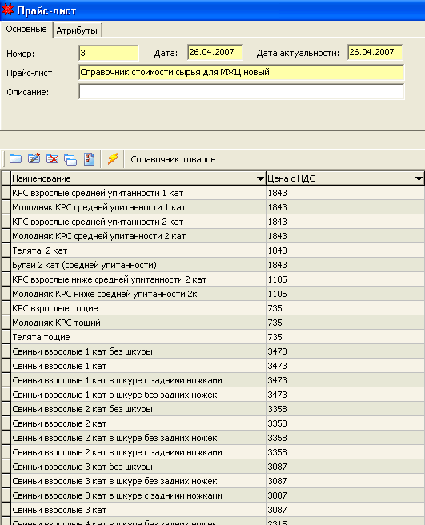

Slide 17
Рассмотрим пример создания справочника.
Создается новый документ в котором поля «номер», «дата» и «дата актуальности» заполняются автоматически. По необходимости их можно изменить. Далее в позиции документа при выборе товара необходимо нажать кнопку «Справочник товаров» или из выпадающего списка отобрать необходимый скот, пользуясь при этом стандартными кнопками, поиском ТМЦ и т.д.
При нажатии кнопки «Справочник товаров» открывается Справочник ТМЦ в режиме выбора. Выбрав необходимую группу товаров и проставив галочки напротив ТМЦ, нажимаем Оk. В результате вышеописанных действий в нашем документе в поле наименование отражается выбранный нами товар. Далее в колонке «цена» заполняем цены выбранных товаров.
При изменении цен на какой-нибудь товар будем использовать кнопку дубликат на панели инструментов. При её нажатии Документ копируется полностью, сохраняя значения шапки и позиции, что дает возможность не набирать каждый раз одну и ту же информацию. Остается только в колонке цена изменить цены на соответствующие товары.

Slide 18
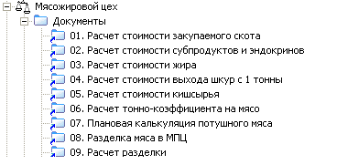
Ветка «документы» мясожирового цеха планового отдела выглядит следующим образом

Slide 19
Документы МЖЦ включают в себя все расчеты связанные со скотом - начиная от закупки скота, заканчивая расчетами различных видов разделок.
При этом рассчитываются стоимости шкур, субпродуктов, жира, тонно-коэффициента и т.д.
А так же производится плановая калькуляция потушного мяса.

Slide 20

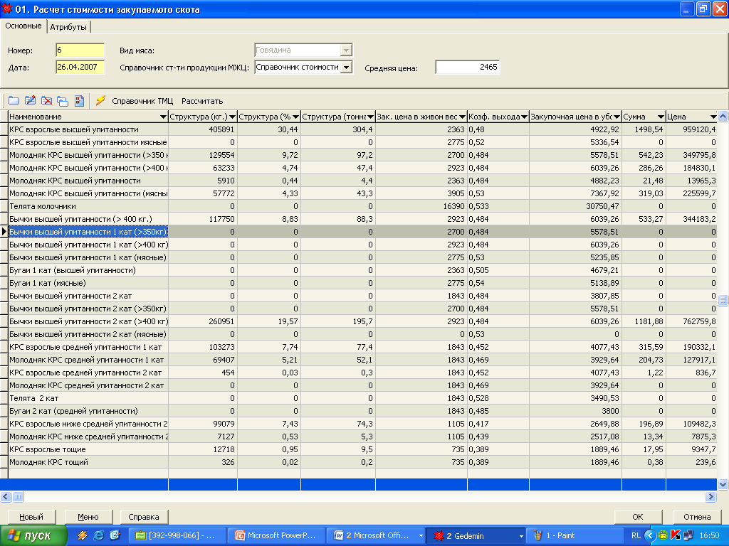

Slide 21
Документ предназначен для расчета структуры закупки скота, расчета средней цены и общей суммы закупки.
Печатная форма документа отражается в отчете «Расчет стоимости закупаемого скота», который вызывается кнопкой на панели инструментов. Отчетная форма документа имеет вид, удобный для визуального восприятия и хранения на бумажном носителе.

Slide 22
Далее следуют документы расчета дополнительной продукции.

Slide 23
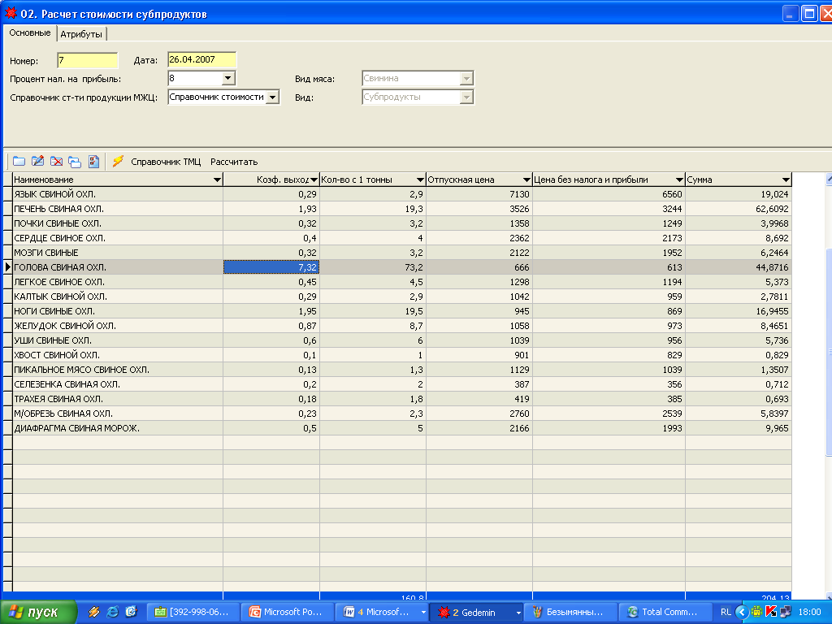

Slide 24

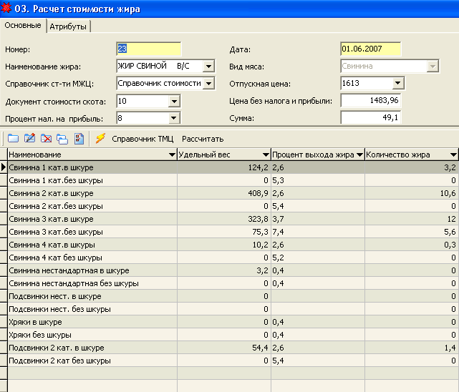

Slide 25

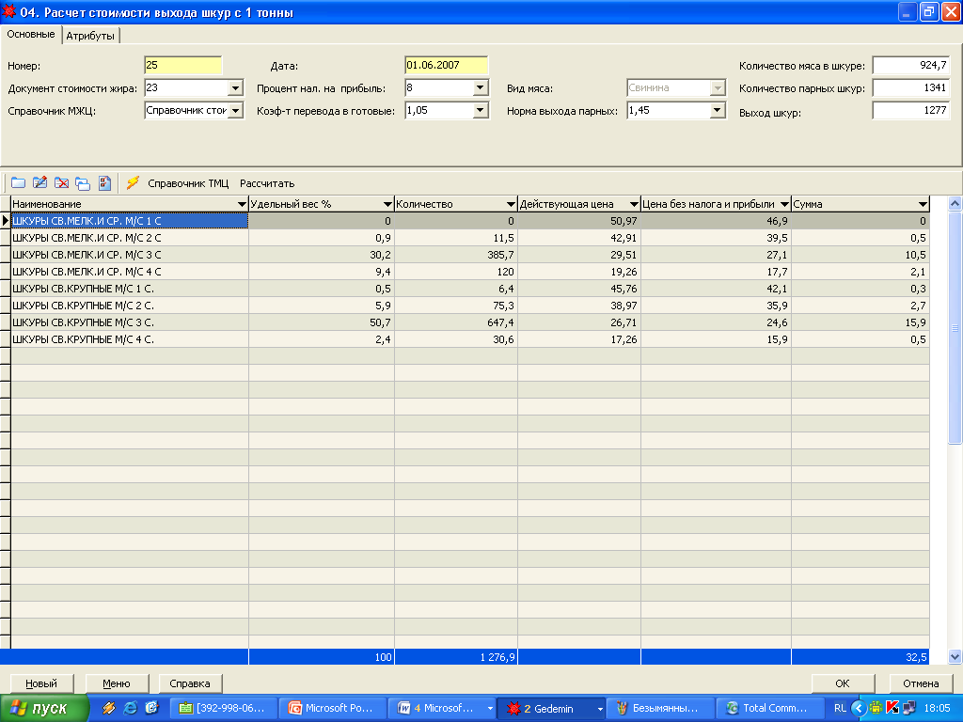

Slide 26

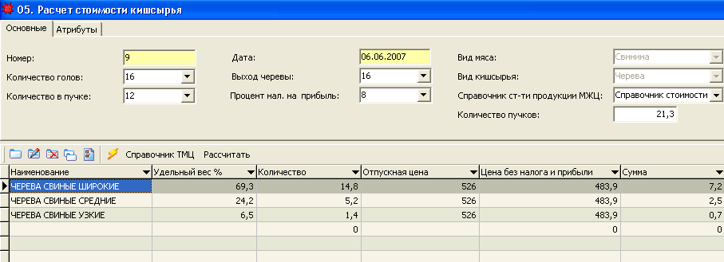

Slide 27
Все предыдущие документы предназначены для расчета тонно-коэффициента.

Slide 28

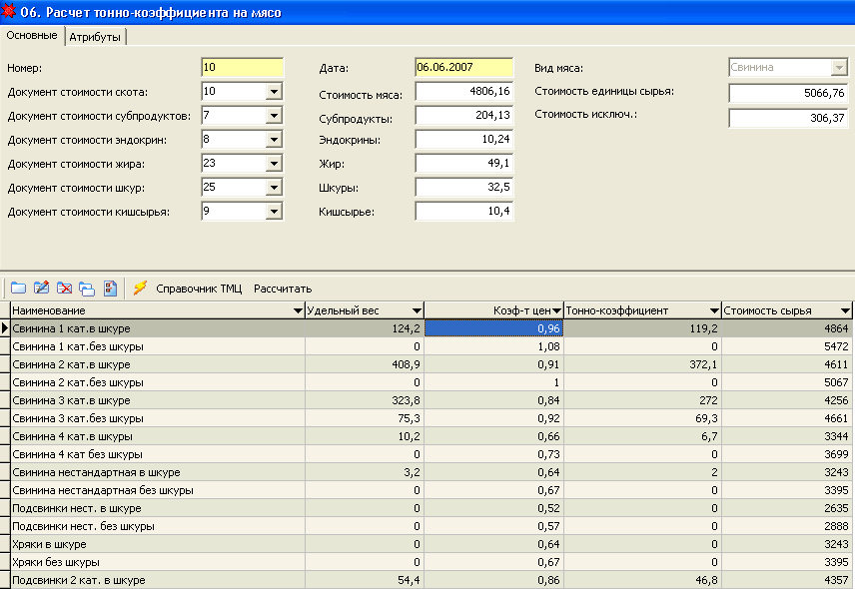

Slide 29
Этот документ предназначен для расчета стоимости мяса, стоимости исключений и стоимости единицы сырья.
По этим данным документа тонно-коэффициента строится следующий документ – плановая калькуляция потушного мяса.

Slide 30

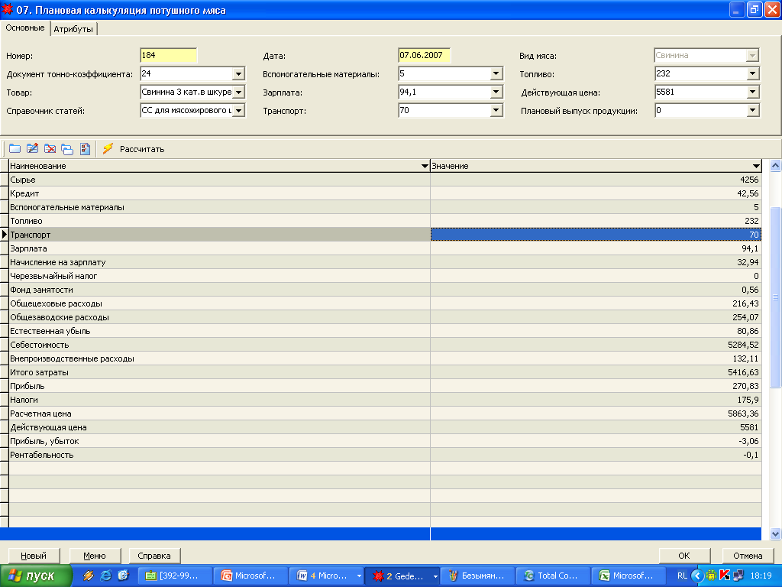

Slide 31
В шапке указывается «Документ тонно-коэффициента». В поле «товар» указывается скот (ограниченный по документу тонно-коэффициент). Обязательно указывается «Справочник статей», заранее созданный. Вспомогательные материалы, зарплата, транспорт, топливо, действующая цена и плановый выпуск продукции заполняется на основании данных других отделов и служб предприятия. Следует отметить, что поле «плановый выпуск» никак не повлияет на расчет калькуляции, он необходим только для формирования различного рода отчетов.
Заполнив все поля в шапке и нажав кнопку рассчитать, получаем необходимые расчеты.
По данному документу формируется отчет – Плановая калькуляция потушного мяса.

Slide 32

Документ «адаптирован» под любую разделку любого вида мяса. В шапке при выборе вида мяса автоматически указывается «документ тонно-коэффициента», в выпадающем списке выбирается полное наименование разделки (например: Разделка говядины на крупнокусковые п/ф), которое в дальнейшем отражается названием отчета в печатной форме документа. Стоимость мяса заполняется автоматически после нажатия кнопки «рассчитать» после заполнения позиций документа.

Slide 33
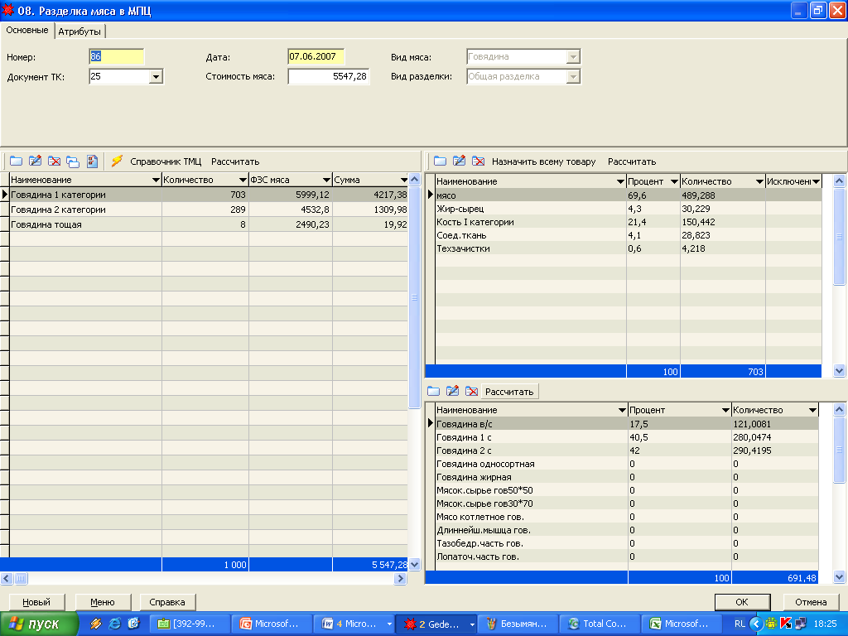

Slide 34
Представляет собой документ, отражающий количественные и стоимостные показатели продуктов разделки. Создается автоматически при создании документа «Разделка».
Печатная форма документа отражает:
- наименование разделки,
- вид мяса,
- расчет стоимости мяса и единицы сырья,
- подробную информацию о формировании цен на продукцию разделки.

Slide 35

Цены на продукцию мясожирового цеха могут попадать как сырье колбасного цеха со сформированными ценами по нашим документам. Данную операцию обеспечивает предусмотренный разработчиками макрос «Экспорт в справочник стоимости сырья». Вызывается данный макрос из панели инструментов кнопкой .
Её нажатием вызывается выпадающий список

Slide 36
Экспорт в Справочник стоимости сырья заносит всю продукции с ценами из разделки в последний сформированный Справочник стоимости сырья колбасного цеха. То есть добавляет в имеющийся список продукцию мясожирового цеха. Откуда в дальнейшем участвует в расчетах колбасного цеха.

Slide 37

Справочники.
Справочник стоимости основного сырья.
Справочник стоимости вспомогательных материалов.
Справочник оболочек.
Перечисленные выше справочники предназначены для хранения цен соответственно сырья, вспомогательных материалов и оболочки

Slide 38
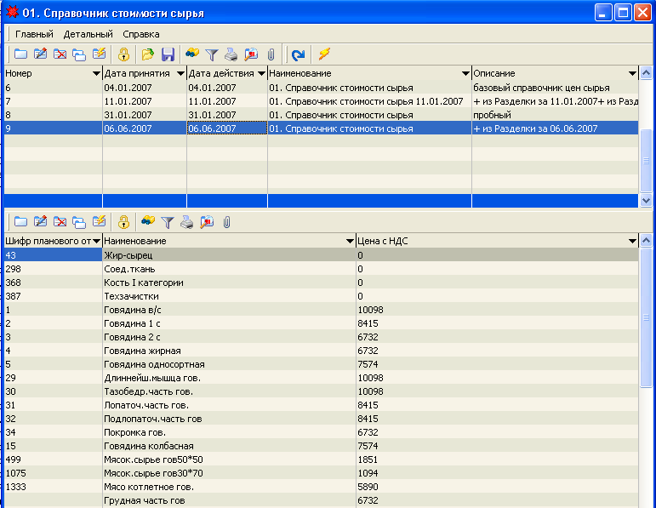

Slide 39
Кроме них существуют еще три справочника:
Группы для прейскурантов.
Содержится справочная информация, предназначенная для печати полного прейскуранта продукции предприятия.
Группы для товарной продукции.
Содержится справочная информация, предназначенная для создания документов товарной продукции, внутризаводского оборота, остатков готовой продукции предприятия.
Справочник упаковок для КЦ.
Включает в себя товары в различных упаковках (вакуум, пакеты, лоток, подложка и т.д.) и тарифы стоимости этих упаковок.

Slide 40
В документах колбасного и консервного цехов рассчитывается стоимость выпускаемой предприятием продукции, калькуляция, себестоимости, прибыль, рентабельность.
Создаются документы и печатаются отчеты различных прайс-листов, рассчитывается товарная продукция и т.д.

Slide 41

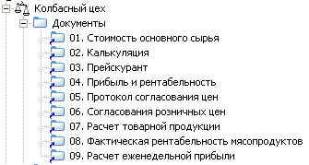
Ветка «Документы» колбасного цеха имеет такой вид:

Slide 42

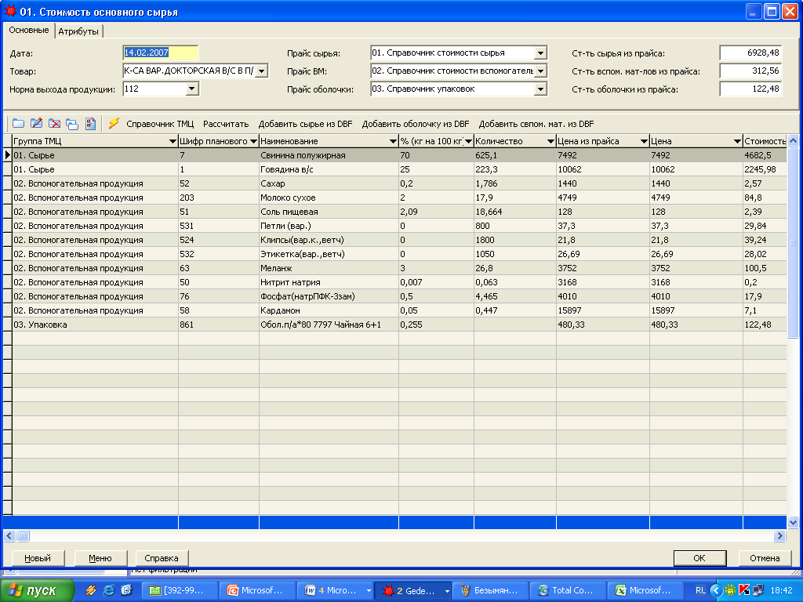

Slide 43
Это документ расчета стоимости основного сырья для отдельно взятой продукции
В шапке документа выбираются справочники (стоимости сырья, стоимости вспомогательных материалов, стоимости оболочки), а так же выбирается товар для которого будет производиться данный расчет. При выборе продукции в позиции данного документа выбираются основное сырье, вспомогательные материалы и оболочку для производства данного товара (цена подставится автоматически на основании справочников), вручную устанавливается норма выхода продукции, а так же процент (норма) расхода для сырья на продукцию и количество для вспомогательных материалов.

Slide 44
Результатом расчета становятся находящиеся в шапке документа поля «Стоимость сырья», «Стоимость вспомогательных материалов», «Стоимость оболочки».
Предоставлена возможность быстрого пересчета цен на весь ассортимент продукции при условии изменения стоимости одного из элементов рецептуры.

Slide 45
Итогом предыдущих документов является документ «Калькуляция».
В документе по итогам расчетов заполняются следующие поля:
«Наименование продукции» выбирается вручную.
Стоимость сырья, вспомогательных материалов, оболочки автоматически заполняются при выборе наименования продукции на основании документа «Стоимости основного сырья».Статьи «Топливо» и «Зарплата» заполняются на основании данных других отделов предприятия.

Slide 46
В шапке документа выбирается «Справочник статей для колбасного цеха»
В «Справочнике статей для колбасного цеха» для статей «Начисление на зарплату», ЧН, соц.страх., фонд занятости» устанавливается процент» для расчета от заработной платы, а для общецеховых и общезаводских расходов устанавливается коэффициент укрупненного расчета от заработной платы.
Себестоимость = сумма всех предыдущих статей.
Внепроизводственные расходы = % от себестоимости.
Итого затрат = Себестоимость + Внепроизводственные расходы.
Прибыль = % (рентабельность) от Итого затрат.
Налоги = итого затрат + прибыль.
Расчетная цена = Налоги + итого затрат + прибыль.
Все это рассчитывается автоматически после нажатия кнопки «Расчитать».

Slide 47

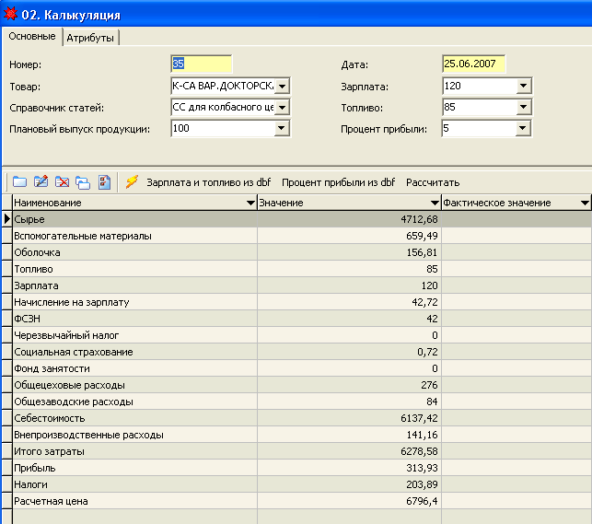

Slide 48

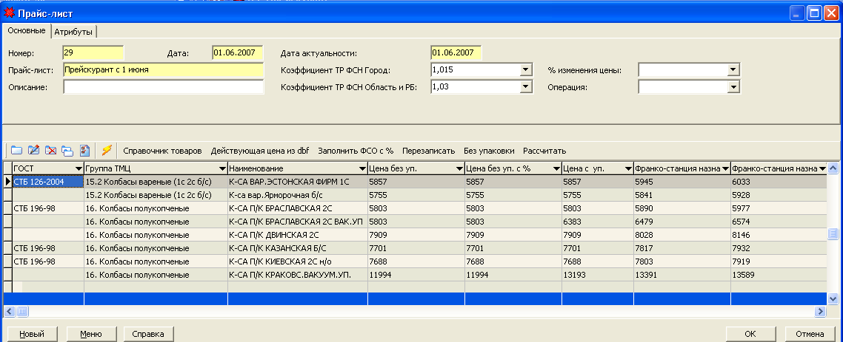

Slide 49
На основании прейскуранта в печатной форме выводятся следующие отчеты:
Выборочный прейскурант.
Выписка из прейскуранта.
Динамика изменения цен.
Прайс-лист по РБ.
Прайс-лист для России.
Прейскурант полный.

Slide 50

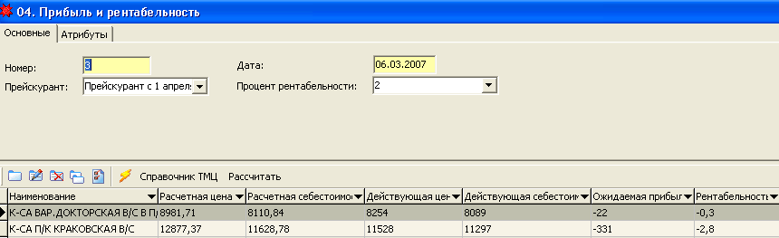

Slide 51

В данный документ поступает выбранная работником планового отдела продукция, автоматически подставляется действующая цена из прейскуранта. Договорная цена указывается работником отдела. Остальные поля рассчитываются автоматически:
Договорная цена с учетом транспортных расходов = Договорная цена* указанный коэффициент транспортных расходов (который проставляется в шапке).
Действующая цена в валюте = Действующая цена / Курс валюты.
Продажная цена в валюте = Договорная цена / Курс валюты.
Разница = Договорная цена с транспортными расходами – Действующая цена.
В данном документе договорная цена не может быть меньше действующей, в данном случае возникает предупреждение.
Печатная форма документа представлена отчетами:
Протокол согласования цен (Франко-станция отправления).
Протокол согласования цен (Франко-станция назначения).
Экономическое обоснование

Slide 52
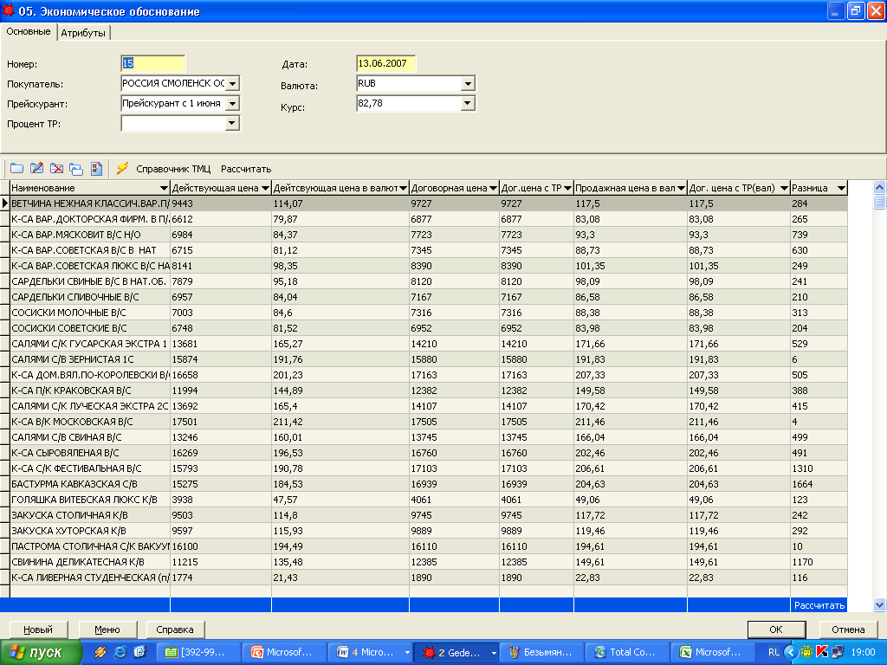

Slide 53

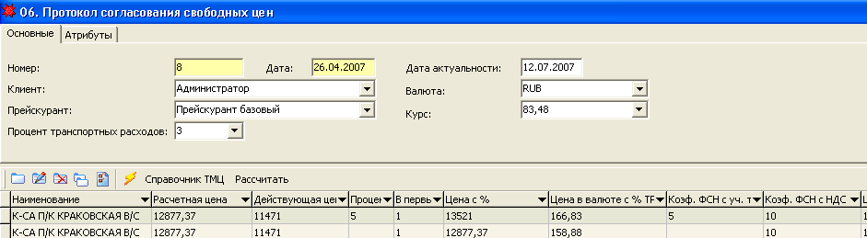

Slide 54

Документ предназначен для расчета товарной продукции для мясоперерабатывающего и мясожирового цехов, внутризаводского оборота и расчета остатков готовой продукции за определенный месяц работы предприятия. В позиции документа выбирается товар и заполняется вручную количество.
Рентабельность ставится в шапке документа в данном случае формирует цену для бухгалтерии МПЦ (Средняя цена * (100 - рентабельность)) для всей продукции.
Отчеты по документу:
Расчет товарной продукции за месяц для мясоперерабатывающего цеха.
Расчет товарной продукции за месяц для мясожирового цеха.
Расчет внутризаводского оборота.
Расчет остатков готовой продукции.
А так же сводными отчетами:
Сводная по ТП (мясоперерабатывающий цех).
Сводная по ТП (мясожировой цех).
Сводная по ТП (внутризаводской оборот).
Сводная по ТП (остатки готовой продукции).

Slide 55
При нажатии кнопки «Рассчитать фактическую рентабельность» произойдет создание документа «Фактическая рентабельность мясопродуктов».
8. Фактическая рентабельность мясопродуктов.
На основании документа «Расчет товарной продукции» формируется данный документ: за заданный период выбирается весь товар, среднее значение цены из расчета ТП, себестоимость из калькуляции, высчитывается разница между себестоимостью и ценой. В результате изменения итоговых показателей (%, +-) возникает возможность корректировать цену, а соответственно и сумму по товарной продукции.

Slide 56
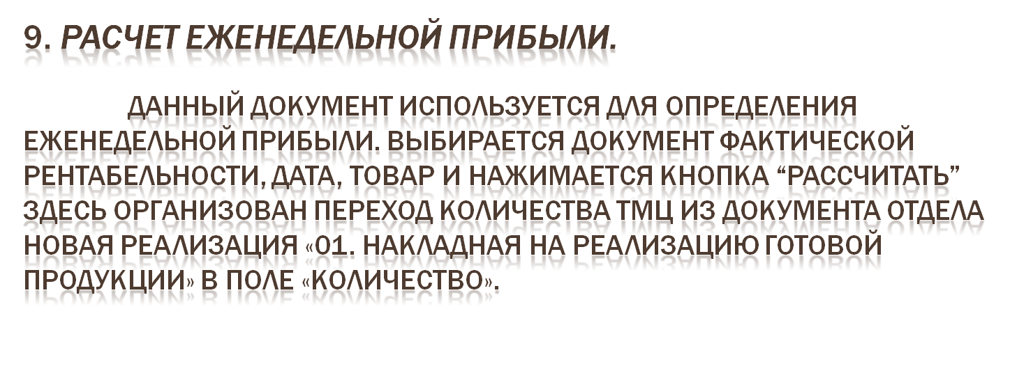
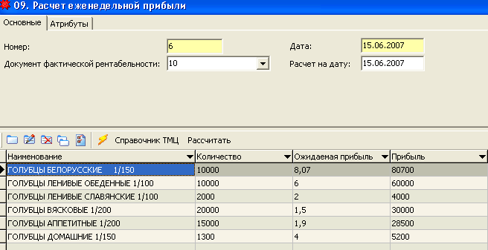

Slide 57

Справочники
В консервном цехе используются справочники из колбасного цеха:
1. Справочник стоимости сырья
2. Справочник стоимости вспомогательных материалов
И дополнительный –Справочник стоимости материала для тары. Он аналогичен прежним справочникам.

Slide 58
Документы
Стоимость сырья
Стоимость материалов для тары
Расчет себестоимости тары
Калькуляция
Прейскурант
Прибыль и рентабельность
Расчет товарной продукции
Фактическая рентабельность мясопродуктов
Перечисленные выше документы аналогичны документам из колбасного цеха.

